Slide 1

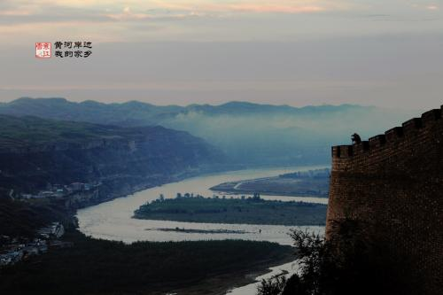
海洋文明
大河文明

Slide 2
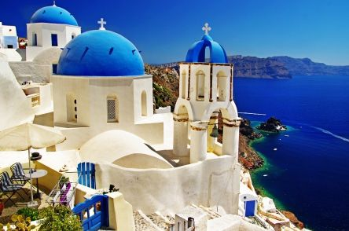
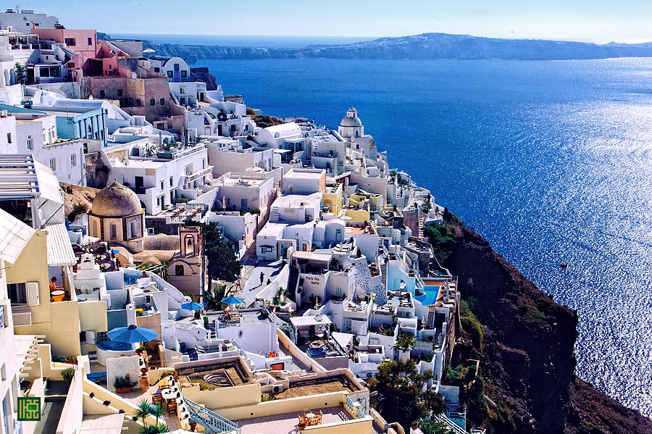
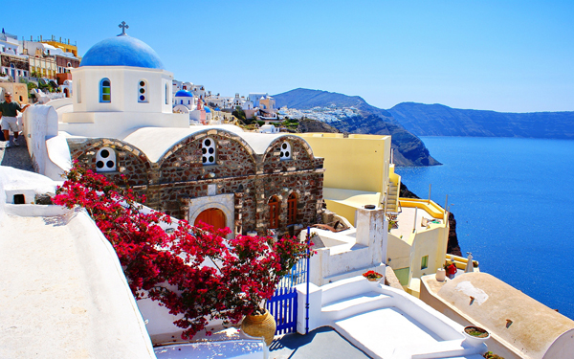

如今的
希腊

Slide 3
７６２５公里
三千年
这里是西方文明的源头，创造了辉煌灿烂的文明。
——古希腊

Slide 4
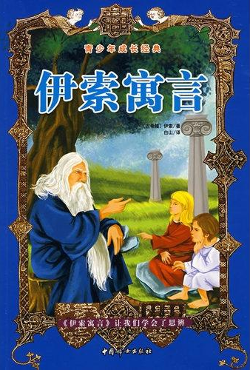
农夫与蛇
冬天，农夫发现一条蛇冻僵了，他很可怜它，便把蛇放在自己怀里。蛇温暖后，苏醒了过来，恢复了它的本性，咬了它的恩人一口，使他受到了致命的伤害。农夫临死前说：“我该死，我怜悯恶人，应该受恶报。” 这故事说明，即使对恶人仁至义尽，他们的邪恶本性也是不会改变的。

Slide 5

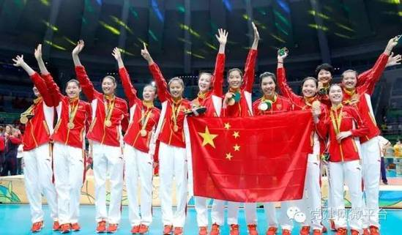



Slide 6

辉煌文化
政治模式
二者之间
有何联系？

Slide 7
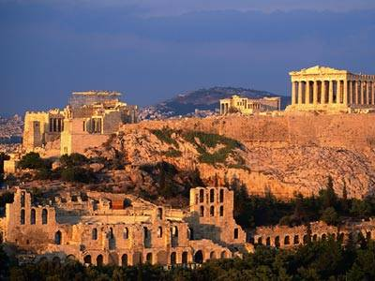
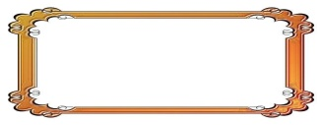
第二单元
古代希腊罗马的政治制度
第5课
古代希腊民主政治

Slide 8
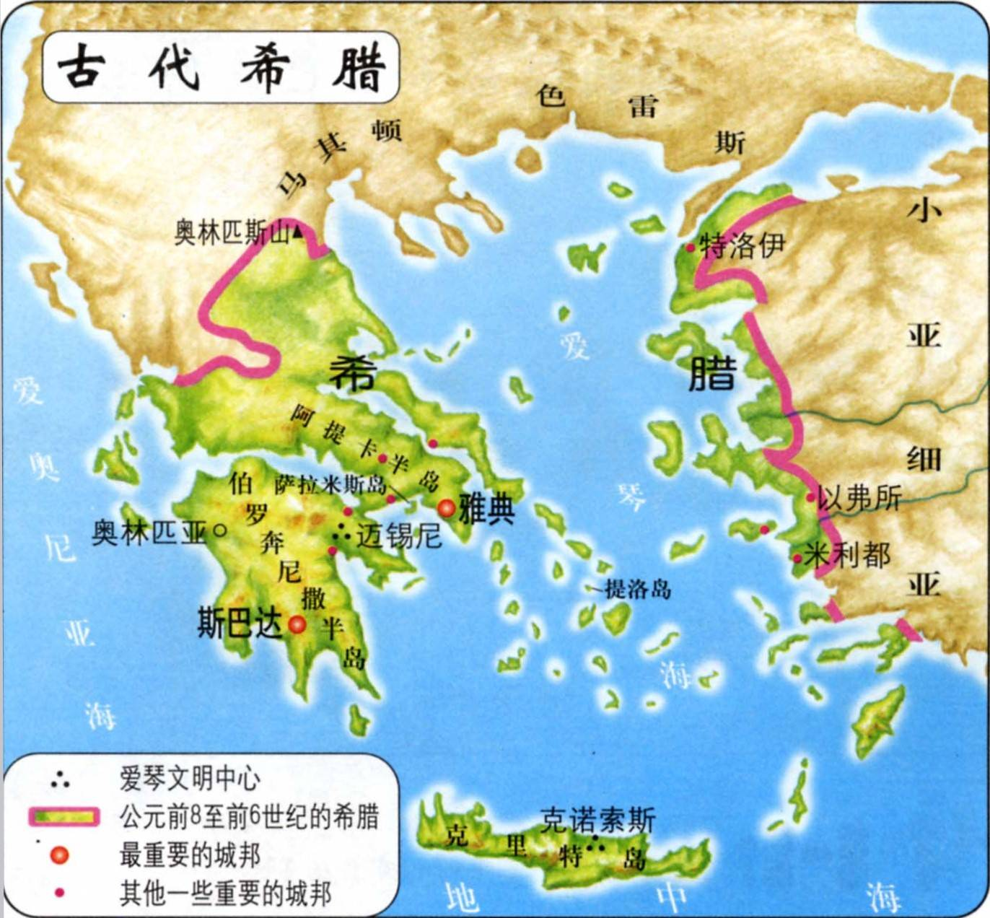

三面环海
天然良港众多

Slide 9
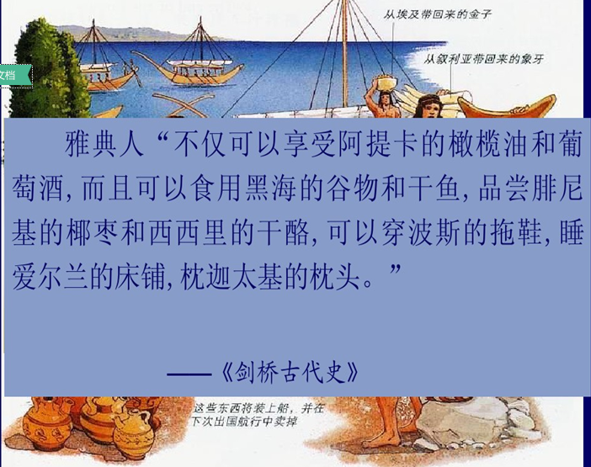
得天独厚的海外贸易发展条件，工商业发达

Slide 10
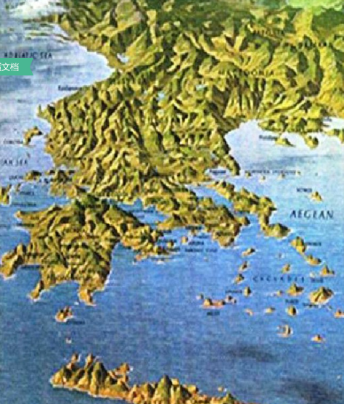
多山、多岛、山河交错
相对分割孤立

Slide 11
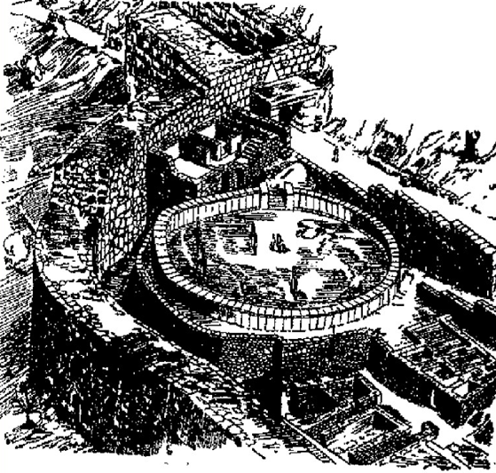
容易形成各自独立的城邦国家，
难以形成统一的国家

Slide 12
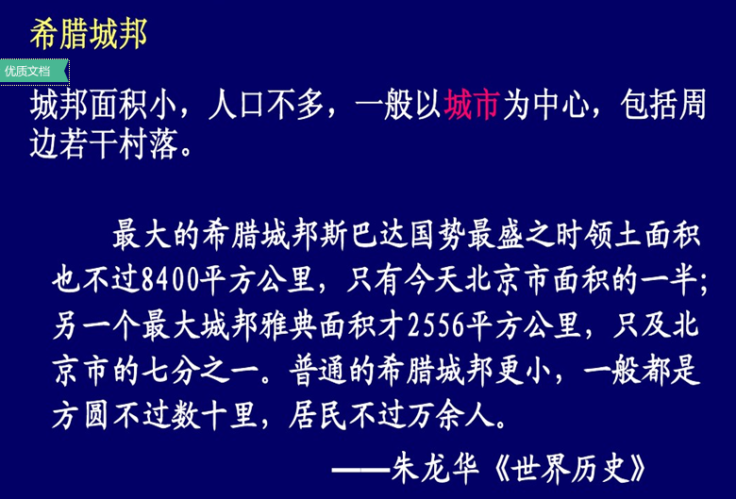
小国寡民
独立自主

Slide 13
地中海沿岸，欧亚非三大洲交通要冲

Slide 14
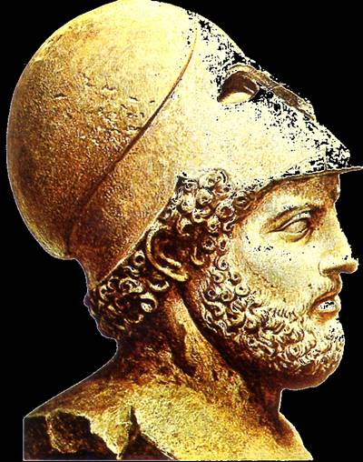
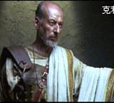
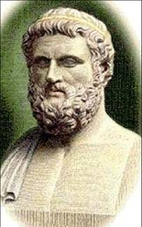
二、雅典民主政治的形成
——三大改革
伯利克里：顶峰
“黄金时代”
克里斯提尼:确立
梭伦:奠基

Slide 15
1、梭伦改革（公元前6世纪初）
(1)内容
（2）意义
A、按财产多寡划分社会等级，等级越高，权力越大
B、公民大会为最高权力机关，各等级都可参加
C、建立四百人议事会，各部落轮流执政
D、建立公民陪审法庭
E、废除债奴制
动摇了旧贵族的世袭特权，保障公民的民主权利，奠定了雅典民主政治的基础。

Slide 16
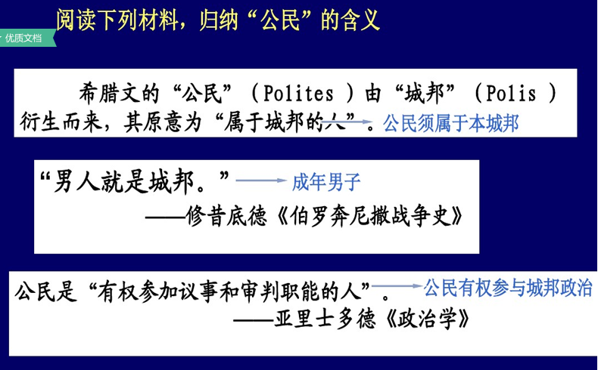

Slide 17
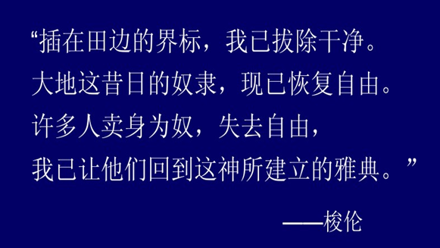
废除债奴制，颁布“解负令”

Slide 18
2、克利斯提尼改革（公元前6世纪末）
（1）内容
（2）意义
A、建立十个地区部落取代原来的血缘部落
B、设立五百人议事会
C、设立十将军委员会
D、扩大公民大会的权力
陶片放逐法
基本铲除了旧氏族贵族的政治特权，扩大公民参政权，雅典民主政治得以确立。

Slide 19
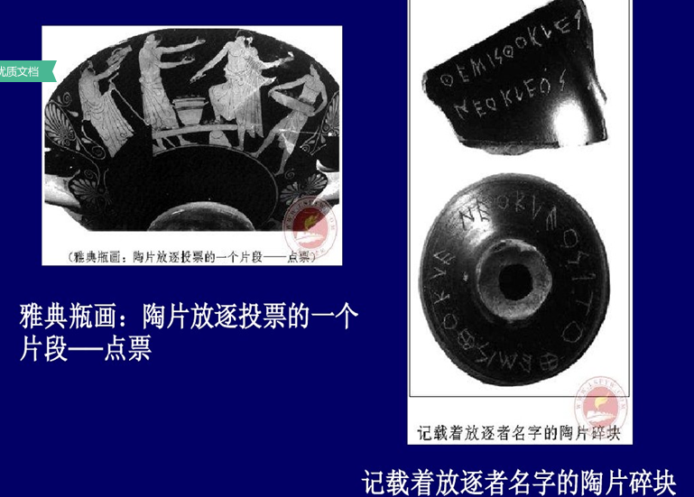
陶片放逐法
古希腊克利斯提尼时期实行的一项政治制度。在每年举行的公民大会上，雅典公民可以把不受欢迎的人的姓名写在陶片上，票数超过6000则将该人放逐。

Slide 20
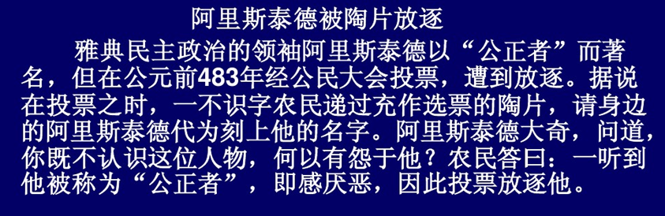
课堂讨论：陶片放逐法的优劣性
片段一
片段二
公元前415年春，雅典著名的平民领袖海柏波拉斯因党派之争而被无辜放逐。结果海柏波拉斯在萨摩斯岛遭到支持寡头政治的激进分子杀害。这一事件在雅典公民中造成了极为恶劣的影响，随后，民众便将陶片放逐视为一场并不值得尊重和参与的“闹剧”，故而此后不再予以适用。最终，作为西方民主传统之制度渊源的陶片放逐法，在雅典城邦“被放逐”了。

Slide 21
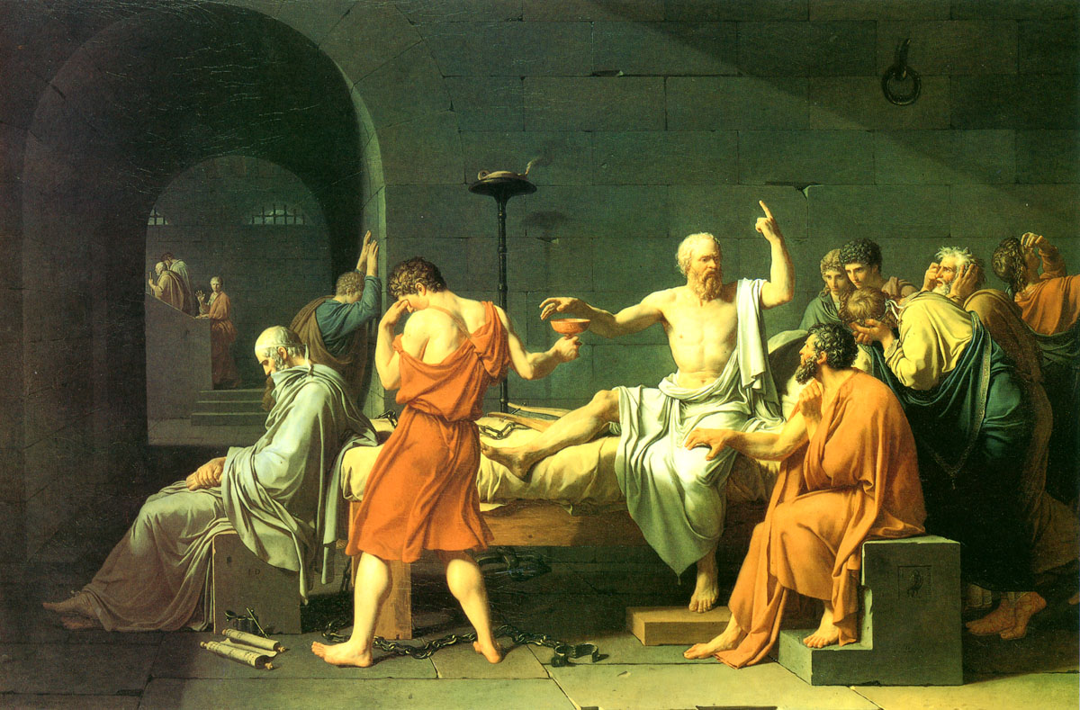
一切公职抽签与选举产生，这种轮番而治的特点并不能保证德才兼备的人稳固执政，极有可能极端民主化，无政府主义，导致民主制的最终衰落与夭折。
苏格拉底（前469—前339年）古希腊哲学家。然而这位卓越哲学家却被雅典民主派起诉：“是一个作恶而怪异的人，不敬国家所奉的神而宣传其他的新神，反对民主，毒害青年”公元前399年，年约70岁的苏格拉底受审判处死刑。
苏格拉底之死

Slide 22
3、伯利克里改革(公元前5世纪)
（1）内容
（2）意义
A、所有成年男性公民可以担任几乎一切官职；
B、所有成年男性公民都可以参加公民大会，商定城邦重大事务；
C、进一步扩大五百人议事会的职能；
D、陪审法庭成为最高司法与监察机关；
E、为参政公民发放工资和“观剧津贴”。
雅典民主政治达到顶峰。

Slide 23
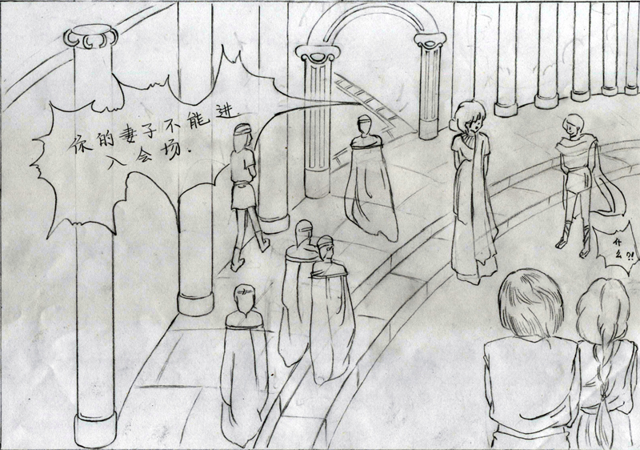
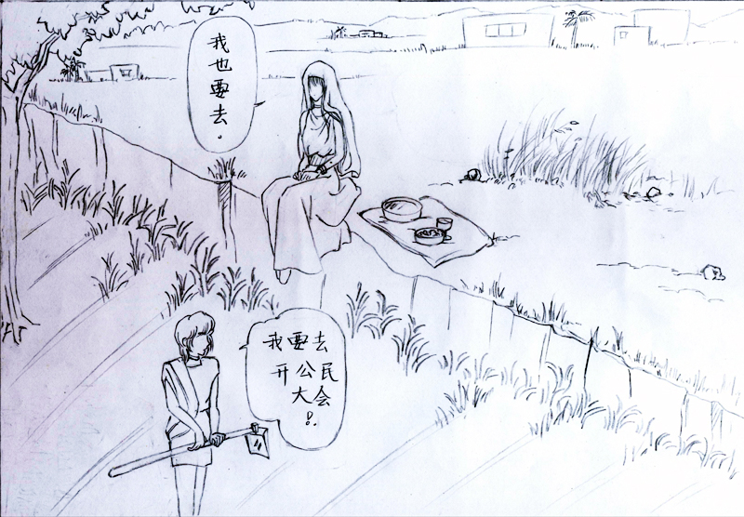
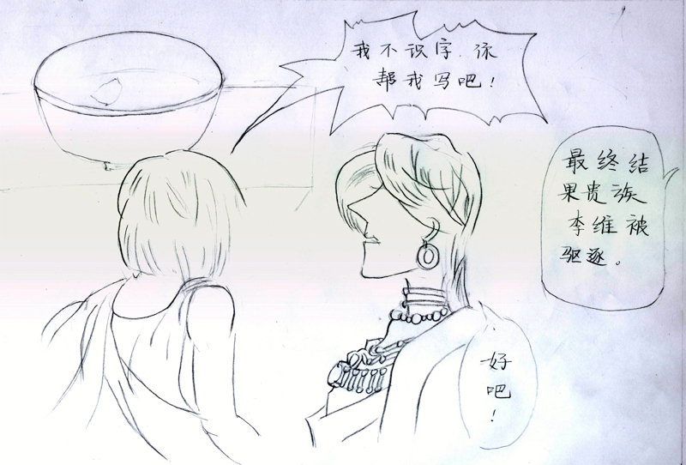
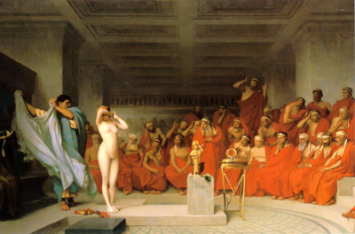
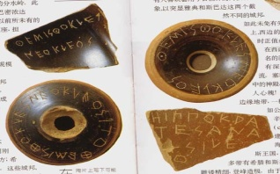
伊阿宋的一天
情景模拟

Slide 24
问题一：公民大会每十天就开一次，严重影响伊阿宋干活赚钱，但他还是很愿意去。这是为什么？
雅典民主政治生活有津贴制度保证

Slide 25

问题二：两人到了公民大会会场门口，执勤的监察员却阻止伊阿宋的妻子进入会场。这是为什么？还有什么人如果想来也会被阻止？
你妻子不能进去。
妇女不是雅典公民，无权参加公民大会。奴隶、外邦居民等非雅典公民都无权参加公民大会。

Slide 26

问题三：这项议程属于雅典民主政治的什么内容？它对于雅典的政治体制有什么影响？
我不认识字,你帮我写吧!
好吧!
陶片放逐法，是维护民主政治的有力武器。

Slide 27
公民大会结束后,伊阿宋通过抽签很幸运的成为五百人会议中的一员。问题四：不识字的伊阿宋为什么能担任公职？
任何一个雅典公民都可以通过抽签的方式担任民主机构中的公职人员。

Slide 28
三、各民主机构的产生和职能
机构 | 产生方式 | 职能
议事会
成年男性公民均可参加
人民主权
公民大会
公民集体决策，
决定城邦事务
直接民主
五百人
公民内部的平等
处理公民大会闭会期间的日常事务，召集公民大会
抽签产生
轮流执政
最高法院兼最高司法与监察机关，参加立法
法律至上
陪审法庭
抽签产生
十将军委员会
公民大会举手表决
统领军队，参与政治；首席将军执掌军事大权

Slide 29
三、各民主机构的产生和职能
机构 | 产生方式 | 职能
议事会
成年男性公民均可参加
公民大会
公民集体决策，
决定城邦事务
五百人
处理公民大会闭会期间的日常事务，召集公民大会
抽签产生
抽签产生
最高法院兼最高司法与监察机关，参加立法
陪审法庭
十将军委员会
公民大会举手表决
统领军队，参与政治；首席将军执掌军事大权

Slide 30
四、雅典民主制度的特点及实质
五、全面评价雅典的民主政治

Slide 31
归纳:雅典民主政治有哪些特点?
人民主权
直接民主
特点
公民内部的平等
轮流执政
法律至上

Slide 32
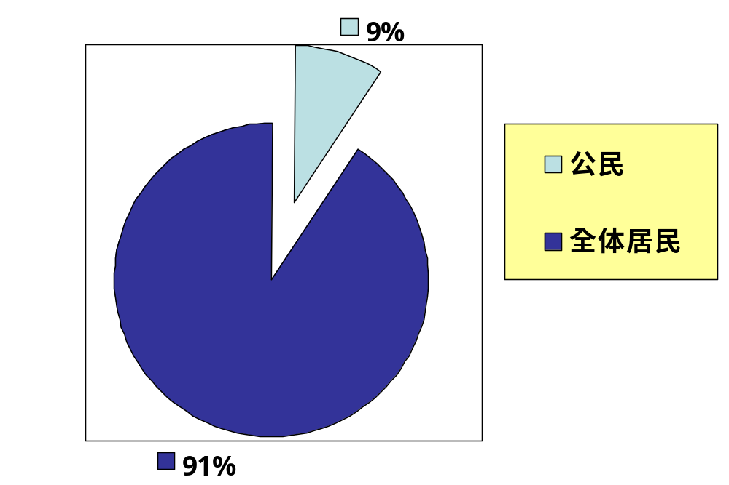
材料：
9%
公民
非公民
(非公民包括妇女、儿童、外邦人、奴隶）

Slide 33
实质：
建立在奴隶制基础上，少数人的民主。

Slide 34
民主选举制
集体管理的
制度创新
比例代表制
任期制
民主管理的意识创新
人民主权意识
法制意识
对权力的监督意识
为近现代西方政治制度奠定了最初的基础。

Slide 35
评价
1、积极：
（1）为近现代西方政治制度奠定了最初的基础。
（2）使古希腊在精神文化领域取得辉煌成就。

Slide 36
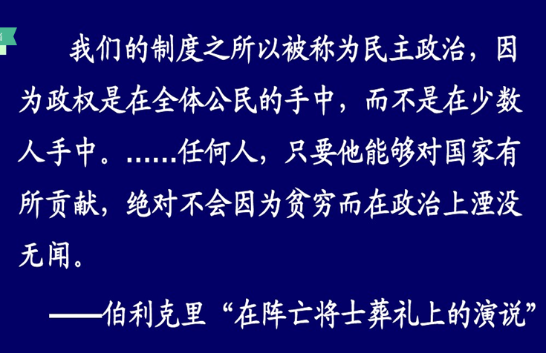

Slide 37
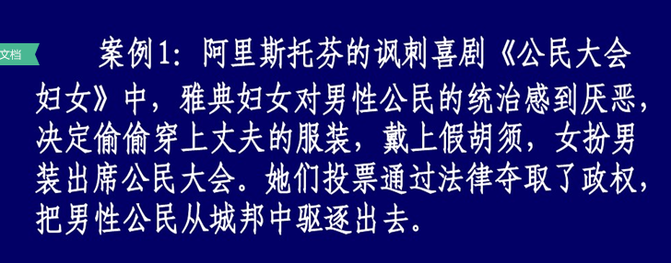
只是成年男性公民的民主，妇女、奴隶、外邦人、未成年人被排除在外。

Slide 38
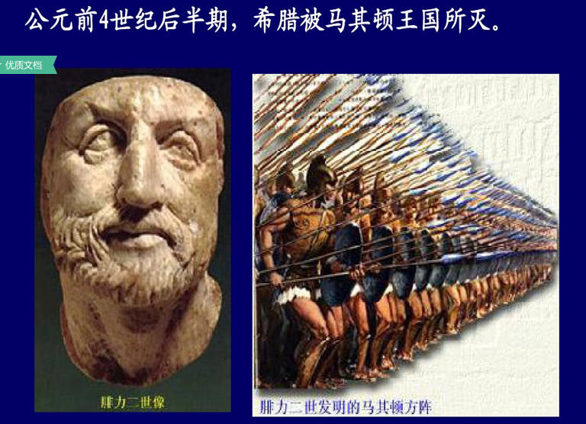

Slide 39
评价
1、积极：
（1）为近现代西方政治制度奠定了最初的基础。
（2）使古希腊在精神文化领域取得辉煌成就。
2、消极：
（1）雅典民主只是少数成年男性公民的民主（妇女、奴隶、外邦人、未成年人没有民主权）
（2）雅典民主是小国寡民的产物。过于泛滥的直接民主，成为政治腐败、社会动乱的隐患。

